Slide 1
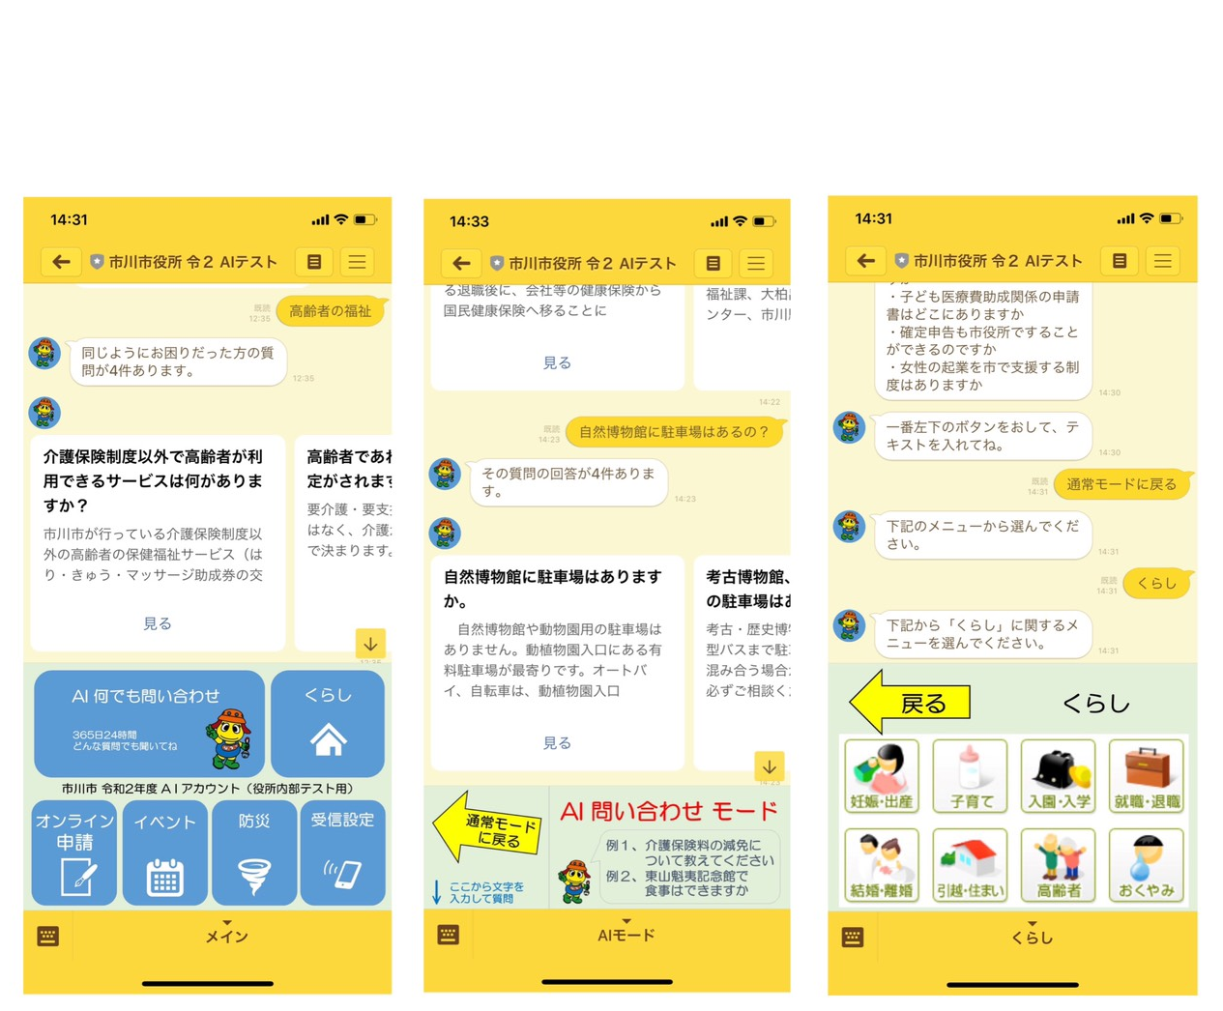
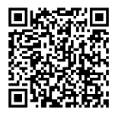
「自治体ダブルAIパッケージ」の試行 （市川市＆LINE）
①約９００件のFAQを
機械学習した人工知能がテキストで回答
②操作性の高い
「変動リッチメニュー」で市民が簡単操作。

